Slide 1
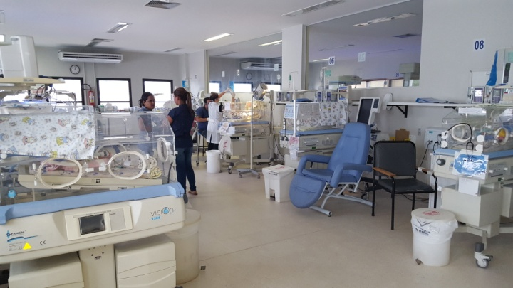
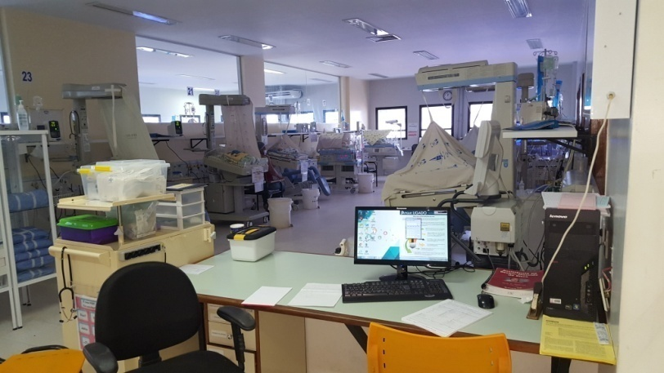
Sessão de Anatomia Clínica
CITOMEGALOVIROSE CONGÊNITA
Unidade de Neonatologia do Hospital Materno Infantil de Brasília (HMIB)/SES/DF
Apresentação: Lara Ramos Pereira – R3 Neonatologia (HMIB)
Patologista:Melissa Iole Da Cás Vita
Coordenação: Marta David Rocha de Moura
www.paulomargotto.com.br
Brasília, 7 de outubro de 2017

Slide 2
CASO CLÍNICO
ADMISSÃO NA SALA DE PARTO (HMIB):
- DN: 15/02/17, 15h59.
Dados Maternos: 24 anos, G1P0A0, TS B-, Pré-natal 6 consultas.
Patologia Gestação: CIUR, centralização fetal, diástole reversa. Mãe teve ITU no 3°T(31/01), cultura positiva para E coli, fez tratamento. Internada no HMIB desde 13/2, com amniorrexe, EAS ainda alterado em 11/02, fez novo ciclo de antibiótico (em uso de clindamicina e azitromicina, D2 no dia do parto) .
Corticoterapia completa com betametasona (11 e 12/02).

Slide 3
CASO CLÍNICO
Sorologias maternas:
HIV: 1ºT (X), 2ºT () e 3ºT ()
VDRL: 1ºT (x), 2ºT (x) e 3ºT ()
Hepatite B: neg 1° e 2°T
Hepatite C: neg 1° e 2° T
Toxoplasmose: 1°T e 2°T – imune.
Rubéola: 2°T - imune.
Chagas: 2° T
CMV: não realizada.
-HTLV: 2°T NR

Slide 4
CASO CLÍNICO
Dados do RN:
Sexo feminino, 2° Gemelar
Parto Cesáreo – Gemelaridade, SFA, Diástole Reversa
IG (Método): 29 sem + 1 dia (DUM).
APGAR (1 min): 7 // APGAR (5 min): 9
Reanimação: não
Peso: 795g // Estatura: 33cm // Perímetro Cefálico: 24cm.
Bolsa rota: 2 dias.

Slide 5
EVOLUÇÃO
16/02:
RN ficou inicialmente em CPAP nasal com FiO2 25-21%. Iniciado Dieta Trófica.
Primeiro hemograma(24horas de vida): Hb: 18,8, Hct: 52,7%, Leuco: 14.400(N40% - 5.800, S40%, Mono 4%, L56%), plaq: 44.000.
BT: 7,67, Bd: 1,09, Bi: 6,58. – iniciado Fototerapia.

Slide 6
EVOLUÇÃO
17/02:
Chama atenção hepatoesplenomegalia muito importantes e plaquetopenia – Infecção congênita?
Novo hemograma com queda das plaquetas em relação ao exame anterior – 21mil. Prescrito concentrado de plaquetas.
Controle de BT 7,42 / BI 5,45 / BD 1,97.

Slide 7
EVOLUÇÃO
18/02-23/02:
Ajustes de dieta e NPT.
Retirada do CPAP até O2 livre na incubadora.
23/02: Resultado de exame encaminhado ao LACEN: carga viral de CMV na urina em milhões.
24/02: Optado por não iniciar tratamento para CMV.
24/02-01/03 – RN evoluiu com estabilidade com ajustes de dieta e NPT.

Slide 8
EVOLUÇÃO
01/03: Apresentou piora da colestase , acolia fecal e distensão abdominal . Foi iniciado Ursacol.
06/03: Nova piora clínica: Apneias e queda de saturação, hipoatividade e piora laboratorial (Anemia, leucocitose com desvio a esquerda, piora da plaquetopenia) – foi para o CPAP, Iniciado Meropenem e Vancomicina. Recebeu concentrado de hemácias.
(08/03): Apresentou sangramento importante nos locais de punção.

Slide 9
EVOLUÇÃO
(09/03): Iniciado Ganciclovir – Após nova discussão com infectologia. Iniciado Ganciclovir 6mg/kg de 12/12h. O paciente mantinha plaquetopenia, hiperbilirrubinemia e hepatite.
(10/03): Swab retal positivo para Serratia multirresistente – isolamento de contato.
12/03: Suspenso o Ganciclovir pela Leucopenia e persistência da plaquetopenia.
14/03: - Reintrodução do Ganciclovir, pois paciente não apresentou Neutrófilos totais <500, houve melhora da plaquetopenia. Piora do padrão respiratorio. Retornou para CPAP nasal.

Slide 10
EVOLUÇÃO
14/03: Resultado de exames realizado pelo LACEN (COLHIDO EM 03/03): Quantificação de carga viral do citomegalovírus- DNA CMV PCR quantitativo: 22.868.719 cópias/ml. CARGA VIRAL SANGUÍNEA : 684.864cópias/ml
17/03: Piora importante da distensão abdominal, padrão respiratório ruim no CPAP. Dieta zero. Suspenso Meropenem e Vancomicina (06/03 – 17/03).
18/03 – 21/03: Retorno da dieta e progressão gradual.

Slide 11
EVOLUÇÃO
21/03: Piora clínica, com anemia e plaquetopenia importantes, recebeu transfusão de concentrado de hemácias e plaquetas.
22/03: Discutido em visita suspensão do Ganciclovir.
24/03: Estava no HOOD e apresentou pausas respiratórias prolongadas com queda da saturação, acrocianose, palidez, taquicardia, hipoatividade e perfusão ruim. Devido anemia grave recebeu concentrado de hemáceas por 3 dias consecutivos. Iniciado Dobutamina. Icterícia colestática 3+/4+. Retornou para CPAP com respiração superficial.

Slide 12
EVOLUÇÃO
25/03: RN evoluiu com bradicardia – iniciado adrenalina. Apresentou Hipoglicemia feito push de glicose. Persistiu com bradicardia e dessaturação. Foi intubada, iniciado manobras de reanimação, com melhora após duas doses de Adrenalina. Iniciado Meropenem + Vancomicina.

Slide 13
EVOLUÇÃO
25/03: Paciente evoluindo com extrema gravidade severo comprometimento neurológico.
Rn apresentou nova parada sem resposta constatado óbito 15:25.
CONTROLE DE INFECÇÃO HOSPITALAR(31/03):
Hemocultura de 25/03/17 com crescimento de Serratia marcescens resistente a cefepime e sensível a meropenem.

Slide 14
RESUMO
RNPT (29 sem+ 1) / MMBP (795g)
PC – Gemelar, com SFA, diástole reversa.
Desconforto respiratório precoce
Sepse precoce presumida - B.R (h): 2 dias + ITU – Ampicilina + Gentamicina.
Icterícia precoce sem incompatibilidade
Citomegalovirose congênita: Plaquetopenia+ Colestase+carga viral na urina.
Sepse tardia – Meropenem + Vancomicina (D0: 06/03-17/03).
Sepse tardia- Meropenem + Vancomicina (25/03 – Óbito).

Slide 15
RESUMO
Recebeu concentrado de plaquetas em 17/02
Recebeu concentrado de hemácias em 21, 22 e 23/03
Fez fototerapia de 16/02-20/02
Antibióticos: Ampicilina + Gentamicina(15/02-22/02)
Meropenem + Vancomicina (06/03– 17/03).
Meropenem + Vancomicina (25/03 – óbito no mesmo dia).
Ganciclovir (09/03 – 12/03)// (14/03 – 22/03).
CVU (15-19/02) /PICC MSD (19/02 – 26/02)/ PICC MIE (26/02 – 25/03).

Slide 16
EXAMES COMPLEMENTARES
USTF (18/02):Ausência de Hemorragia. Colpocefalia. IR:0,51.
USTF (07/03/17): " Hiperecogenicidade + colpocefalia bilateral“.
ECOCARDIOGRAMA (21/02): FOP.
(02/03): Fundoscopia: Tapete retiniano integro com coloração e brilho preservados . Arcadas vasculares bem distribuidas e sem vasculite no momento. Sem sinais de hemorragia no momento. Nervo óptico e mácula normais. // (20/03) – Fundoscopia: Vascularização incompleta em zona 3, sem linha, sem crista ou sinal de doença.

Slide 17
A19-17
Melissa iole da cás vita
Núcleo de anatomia patológica - hmib

Slide 18
A19-17
  Medidas antropométricas:
    peso: 1150kg, comprimento total 35,0cm, perímetro cefálico 25,0cm, perímetro torácico 25,0 cm, perímetro abdominal 26,0 cm e eixo plantar 3,0 cm
Icterícia 4+/4+
Hepatoesplenomegalia,
Dilatação gástrica e de alças intestinais
Pigmentação amarelada (biliar) nas superfícies serosas.
Coração (9g): sem mal-formações congênitas

Slide 19
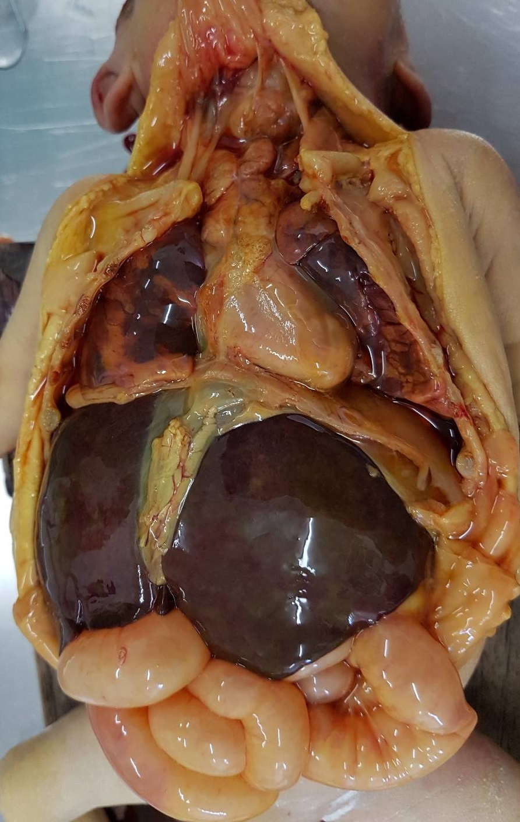
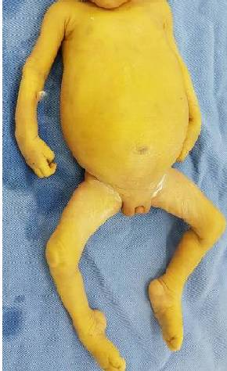
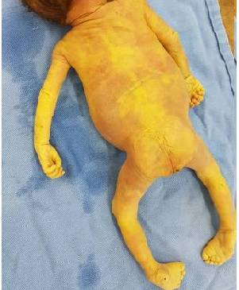
EXAME EXTERNO E INTERNO

Slide 20
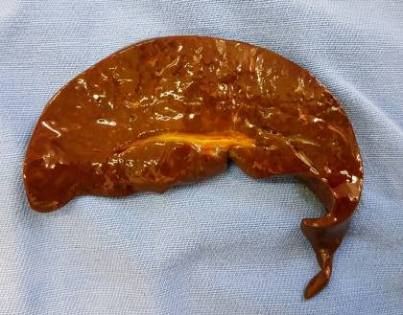
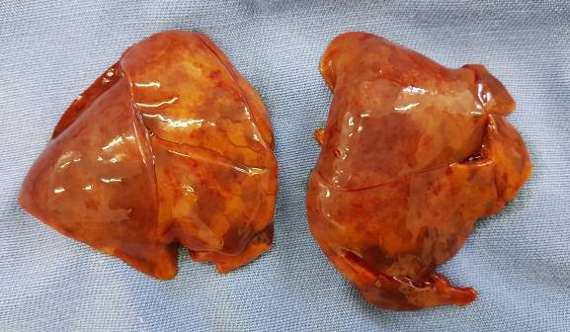
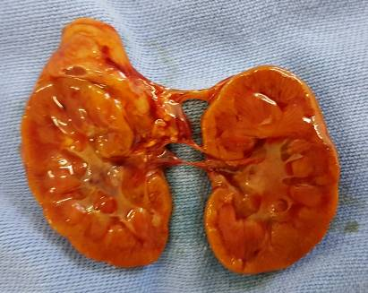
Pulmões (24,0g, direito e 20,0 esquerdo): consistência densa e borrachosa,
Fígado (136g): aspecto mosqueado, coloração ora amarelo-esverdeada ora vermelho-vinhosa, e amolecido
Rins (RD + RE 16g): parênquima reduzido, palidez cortical e limite córtico-medular muito evidente

Slide 21
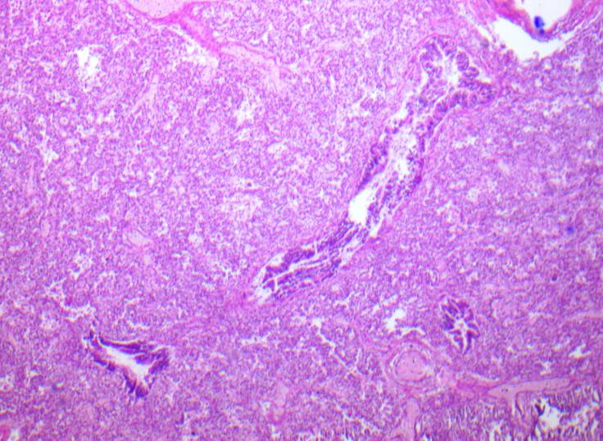
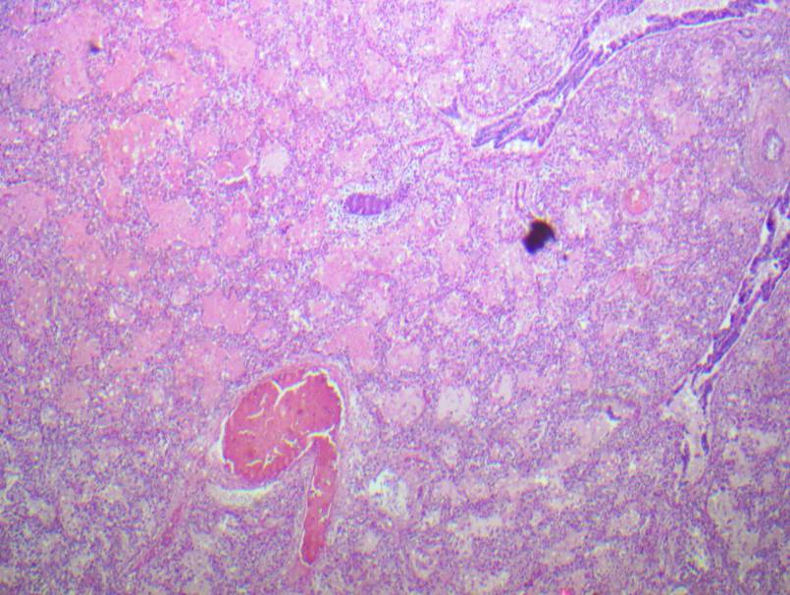
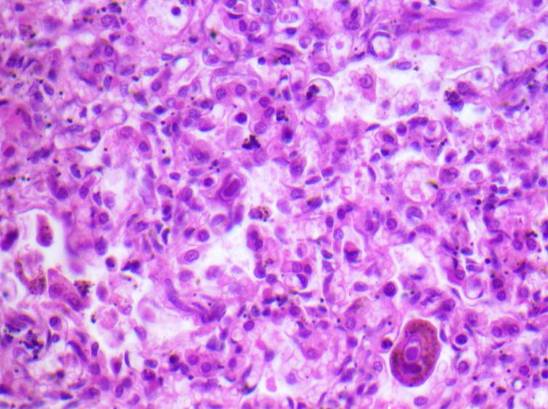
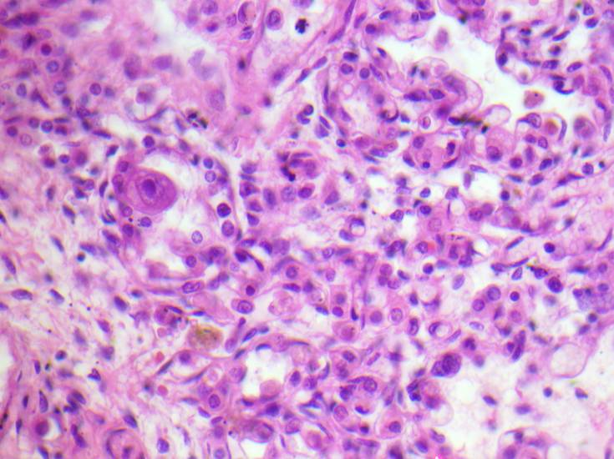
PULMÃO Broncopneumonia
- Pneumonia, com dano alveolar difuso em fase de organização (CMV)

Slide 22
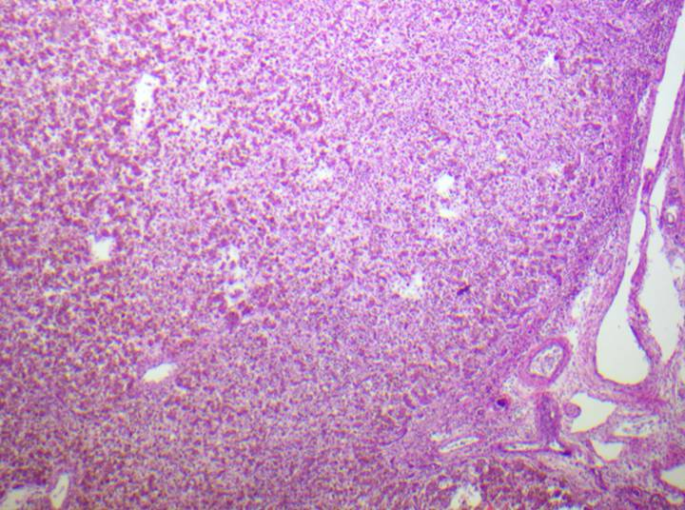
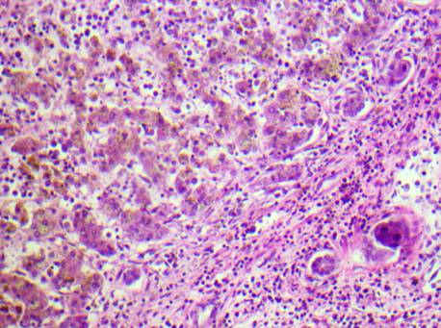
FÍGADO
Hepatite por CMV
Hepatoesplenogalia
Colestase intra-hepática

Slide 23
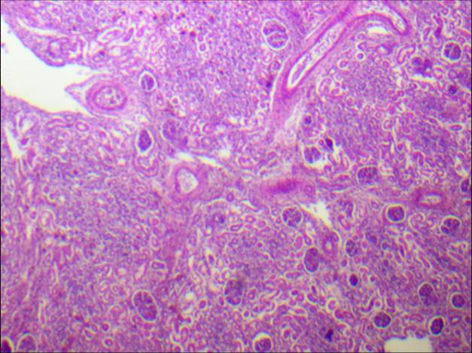
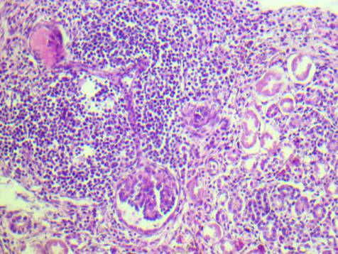
RIM:
- Nefrite intersticial linfoplasmocítica

Slide 24
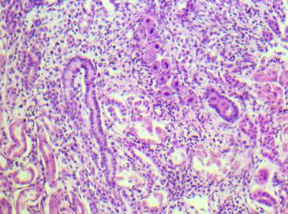
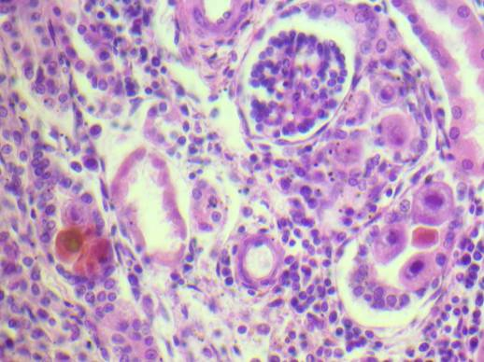
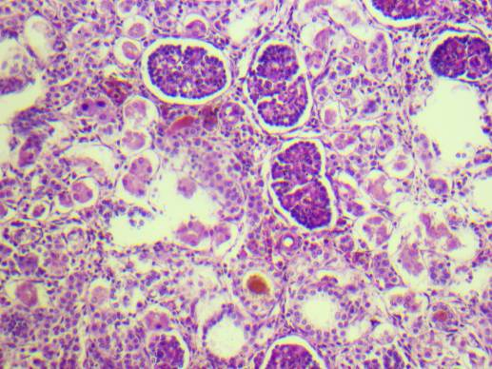
RIM (detalhe):
Nefrite intersticial linfoplasmocítica
Inclusão citomegálica
Atrofia epitelial com acúmulo de pigmento castanh-esverdeado intratubular colestase severa)

Slide 25
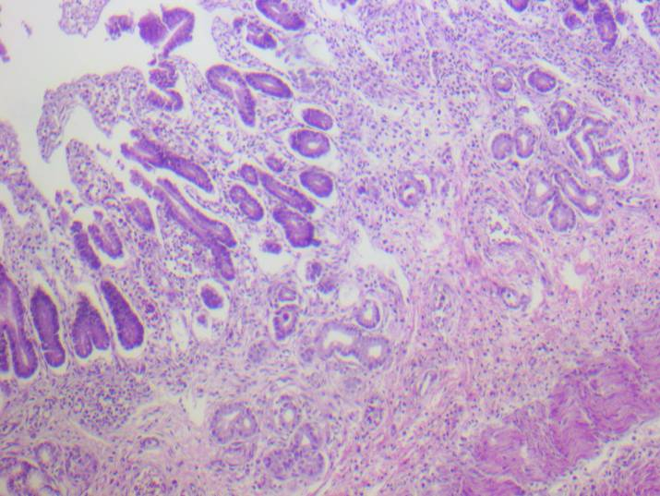
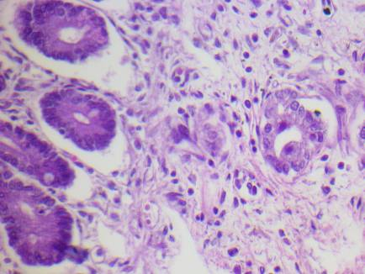
INTESTINO DELGADO E GROSSO:
- Enterocolite por CMV

Slide 26
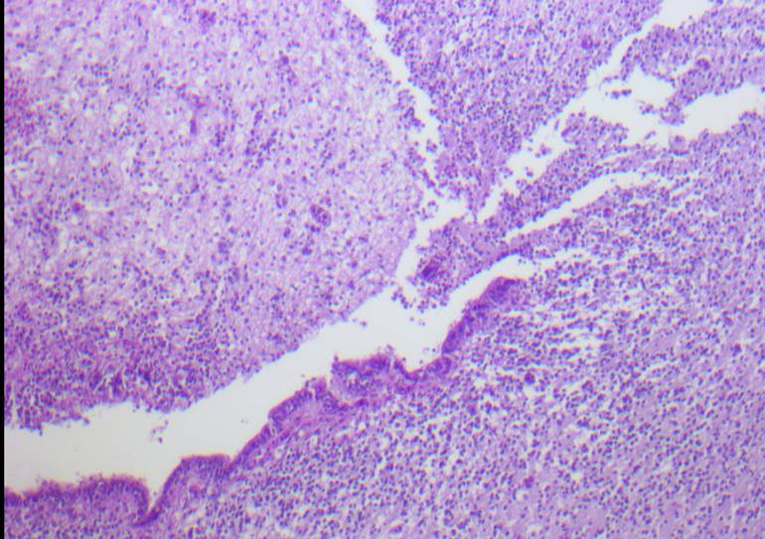
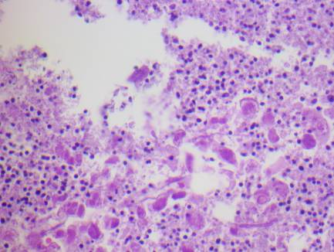
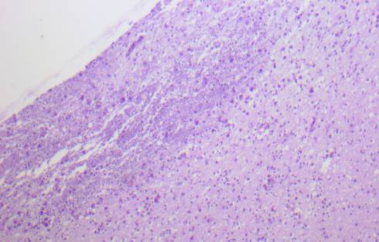
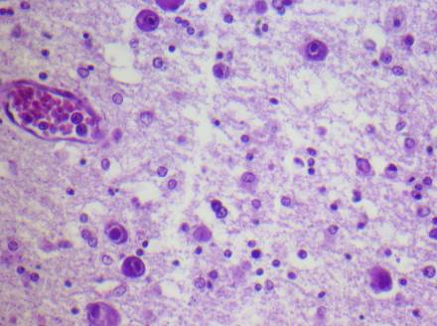
SNC:
Meningo-encefalite
Infiltrado crônico e agudo
Necrose neuronal
Inclusões citomegálicas em neurônios

Slide 27
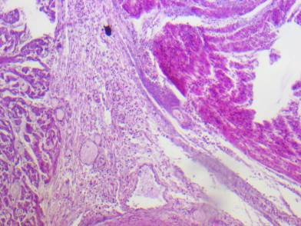
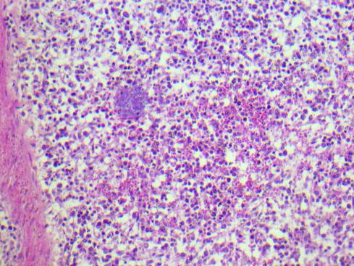
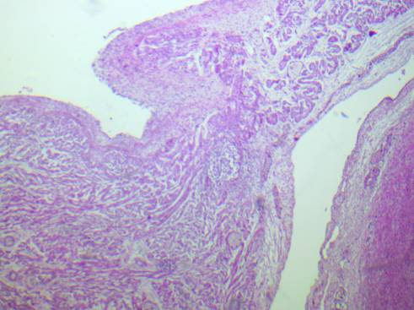
BAÇO:
Esplenite aguda
Colônias de bactérias
CORAÇÃO:
Miocardite
Colônias de bactérias

Slide 28
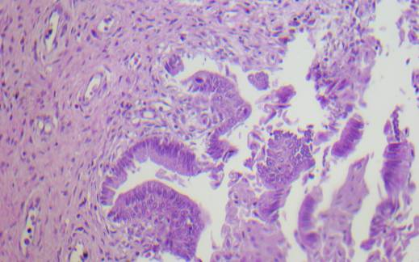
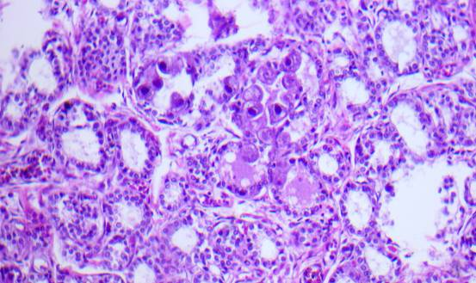
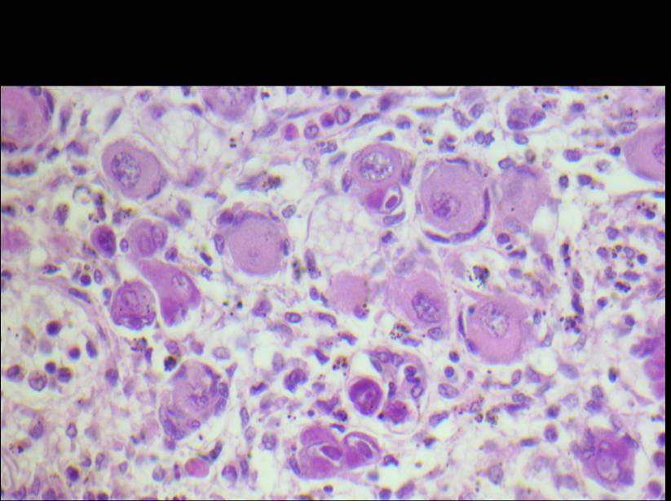
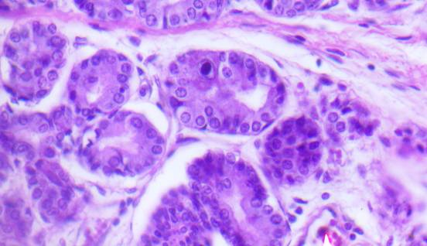
COLO UTERINO
TIREÓIDE
OVÁRIO
GLD. SALIVAR

Slide 29
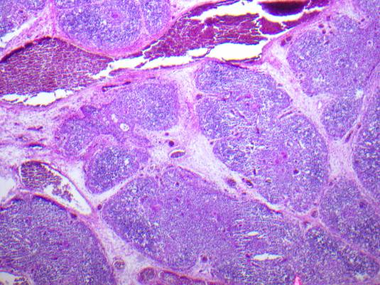
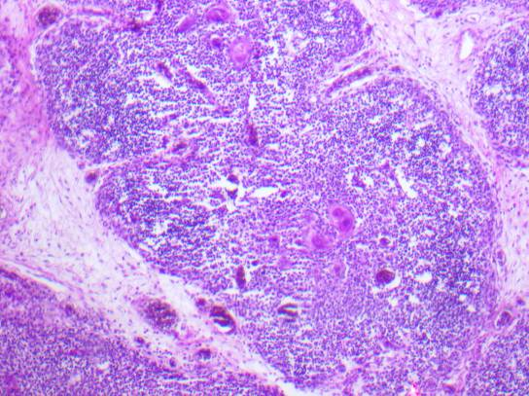
TIMO:
- Depleção linfocítica acentuada

Slide 30
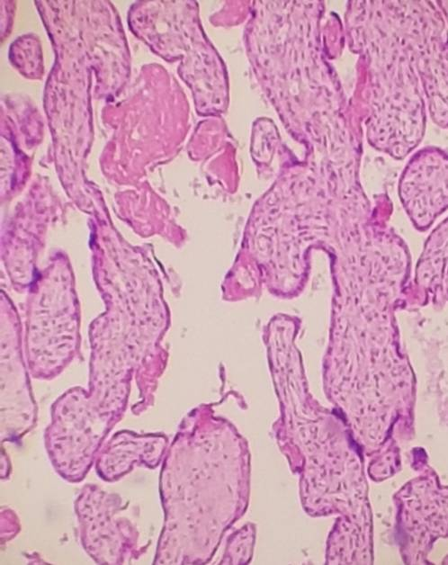
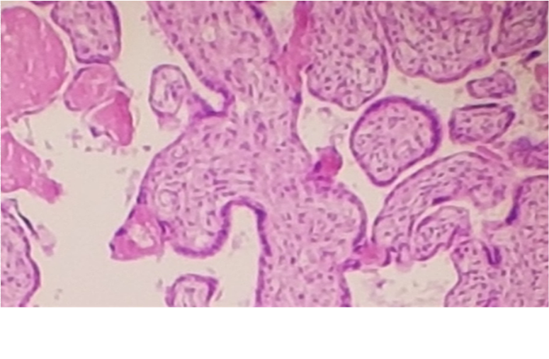
PLACENTA GEMELAR, dicoriônica e diamniótica, 3º trimestre de gestação, pequena para a idade gestacional
* alterações circulatórias relacionadas a hipofluxo útero-placentário (hipoxemia intervilosa),

Slide 31
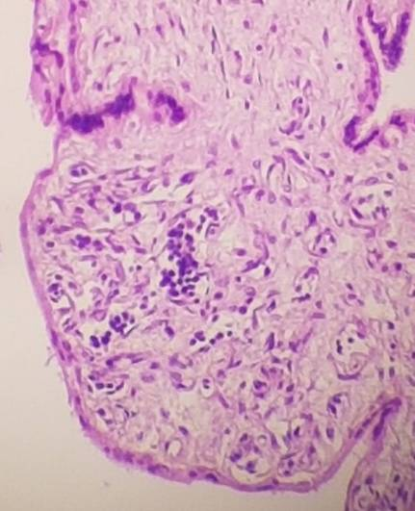
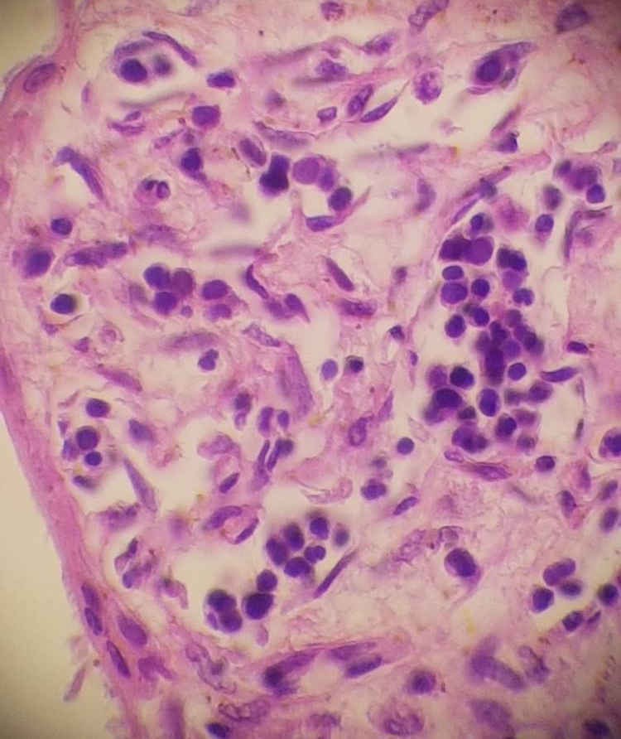
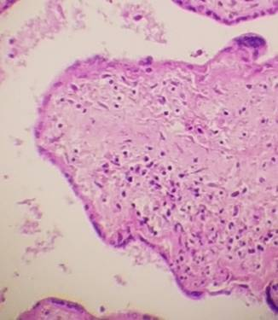
* Múltiplos focos de vilosite crônica linfoplasmocítica, associados à imaturidade vilositária, condizentes com infecção materna hematogênica

Slide 32
Infecção materna transplacentária
CITOMEGALOVIROSE CONGÊNITA
* Lesões inflamatórias sistêmicas:
- Meningoencefalite linfoplasmocítica e neutrofílica
- Pneumonia, com dano alveolar difuso em fase de organização
- Hepatite colestática, com hepatoesplenomegalia e icterícia (4+/4+)
- Tireoidite linfoplasmocítica
- Nefrite intersticial linfoplasmocítica
Enterite linfocítica
* Inclusões virais sem inflamação associada: glândulas salivares, pâncreas, linfonodos, paredes vasculares, mucosa de colo uterino e ovário
* Infecção bacteriana sistêmica secundária:
- Broncopneumonia
- Miocardite
* Presença de microtrombos intravasculares de colônias de bacterianas (coração, baço, fígado e rins)
* Choque séptico:
- Esplenite aguda
- Necrose tubular aguda renal.

Slide 33


BOM TRABALHO!!!

Slide 34
CITOMEGALOVÍRUS CONGÊNITO
Lara Ramos Pereira

Slide 35
INTRODUÇÃO
O Citomegalovírus (CMV) é um vírus que comumente infecta pessoas de todas as idades, de diferentes contextos socioeconômicos, culturais e geográficos. Na maioria das pessoas as infecções por CMV são assintomáticas ou causam doenças leves, mas em recém-nascidos e crianças imunodeprimidas, o vírus pode causar doença grave.
CMV é a infecção congênita mais comum em todo o mundo e uma das principais causas de perda auditiva infantil, déficits cognitivos, e comprometimento da visão.
CMV é um membro da família Herpesvírus, que apresentam propriedades de ação semelhante, genoma de DNA de fita dupla, um capsídeo e um envelope viral . São vírus que apresentam propriedades biológicas de latência e reativação, que causam infecções recorrentes.

Slide 36
TRANSMISSÃO
A transmissão ocorre de forma direta ou indireta pelo contato interpessoal, transmissão transplacentária, transplante de órgãos e transfusão sanguínea. Os reservatórios do vírus incluem urina, secreção orofaríngea, cervical e vaginal, sêmen, LEITE, lágrimas, sangue e órgãos para transplante.
A infecção congênita, de transmissão vertical, ocorre com a mesma frequência durante toda a gestação, mas a infecção é mais virulenta quando adquirida no primeiro trimestre. Dentre as infecções de transmissão vertical, a citomegalovirose é a de maior prevalência entre os RN.
Para que haja transmissão ao concepto não é necessária a infecção aguda na gestação, ou seja, mães com infecção adquirida antes da gestação também pode transmitir a doença. A taxa de transmissão da citomagalovirose é de 40 a 50% na infecção materna aguda e 0,5 a 1% na infecção crônica

Slide 37
PATOGÊNESE
O endotélio vascular é o alvo da infecção viral. A deficiência de suprimento sanguíneo causada pela replicação viral e a resposta inflamatória do hospedeiro resultam em danos em diversos órgãos. O acometimento vascular concorre para a disseminação da infecção em diversos órgãos como o sistema nervoso central.
O tropismo do vírus por células localizadas na cóclea e oitavo par craniano é responsável pela surdez, que é uma complicação frequente da doença congênita.

Slide 38
QUADRO CLÍNICO
A infecção congênita pelo citomagalovirus (CMV) resulta em 90% de crianças assintomáticas.
As crianças sintomáticas ao nascer (10%) podem apresentar;:
Restrição do crescimento intrauterino/ Prematuridade.
Petéquias / Plaquetopenia.
Hepatoesplenomegalia.
Icterícia associada à colestase (Bd aumentada).
Microcefalia / Calcificações periventriculares.
Coriorretinite.
Perda auditiva neurossensorial.

Slide 39
QUADRO CLÍNICO
A gravidade da doença pré-natal é evidenciada pela presença de microcefalia (com ou sem calcificações), crescimento intra-uterino retardado e prematuridade.
RN sintomáticos ao nascer usualmente apresentam mau prognóstico. A mortalidade em crianças severamente acometidas é de 30% (maioria no período neonatal com disfunção hepática severa, sangramento, coagulação intravascular disseminada e infecção bacteriana secundária).

Slide 40
DIAGNÓSTICO
É feito na presença de sinais e sintomas sugestivos, associados a presença e vírus na urina ou outra amostra clínica durante as duas primeiras semanas de vida.
A presença do CMV na urina e/ou na saliva do RN nas primeiras 2 semanas de vida, detectada por isolamento viral ou por identificação de DNA viral pela PCR, é considerada marcador definitivo de infecção congênita pelo CMV.
Urina e saliva são as amostras clínicas ideais para o diagnóstico de infecção congênita pelo CMV por conterem grandes quantidades do vírus ao nascimento em praticamente 100% das crianças.

Slide 41
DIAGNÓSTICO
A ausência do vírus na saliva e/ou na urina do nascimento até 2 a 3 semanas de vida exclui o diagnóstico de infecção pelo CMV congênita. A detecção do vírus a partir da quarta até décima segunda semana de vida indica infecção adquirida no período perinatal ou pós-natal precoce.

Slide 42
TRATAMENTO
Um pequeno grupo de agentes antivirais tem sido testado. Entre eles estão Ganciclovir e Valganciclovir que são licenciados para o tratamento de pacientes imunocomprometidos.
Embora o tratamento da infecção congênita sintomática ainda seja motivo de debates, existem evidências de que o tratamento antiviral possa trazer benefícios em curto prazo nos quadros de síndrome sepsis-like viral, pneumonite e trombocitopenia grave refratária. Essas manifestações geralmente são encontrados nos RN gravemente enfermos.

Slide 43
TRATAMENTO
A indicação atual do tratamento com ganciclovir em crianças com infecção congênita por CMV está restrita a casos selecionados, ou seja, RN com infecção confirmada, sintomáticos e com evidências de envolvimento do SNC (calcificações intracranianas, microcefalia, atrofia cortical), alteração auditiva e/ou coriorretinite. Devem-se excluir outras etiologias de infecção congênita, especialmente sífilis e toxoplasmose, cujos sinais e sintomas podem ser semelhantes.
A dose ainda é discutível. No HMIB, usamos 8 ou 12 mg/Kg de ganciclovir intravenoso a cada 12 horas por 6 semanas. Nas 4 última semanas usamos 3 vezes por semana.

Slide 44
TRATAMENTO
Contraindicações do uso da droga ou modificações da dose quando já estiver em uso:
Neutropenia (<500 células/mm3) e plaquetopenia (<50.000/mm3): redução da dose para 4 a 6mg/kg/dia
Creatinina sérica >2,0mg/dL.
Se essas alterações persistirem por mais de uma semana ou piorarem, a droga deverá ser suspensa até a normalização dos parâmetros laboratoriais.
Controle laboratorial durante o tratamento:
Hemograma completo, ureia e creatinina, TGO, bilirrubina total e frações. Monitorização da virúria: coleta de urina para isolamento viral e PCR. Líquor antes do início do tratamento e, se alterado, repetir no dia 42.

Slide 45
TRATAMENTO
A estabilização ou melhora do prognóstico auditivo ao longo dos anos seria o objetivo principal do uso do antiviral, uma vez que a perda auditiva pode aparecer após o período neonatal ou se tornar progressivamente mais grave. Controle laboratorial durante o tratamento:
Hemograma completo com plaquetas, ureia e creatinina, TGO, bilirrubina total e frações,
nos dias 3, 5, 7, 10, 14, 17, 21, 28, 35, 42 e 49 de tratamento
Monitorização da virúria: coleta de urina para isolamento viral e PCR nas semanas 1, 2, 4, 6, 8, 10 e 12.
Líquor antes do início do tratamento e, se alterado, repetir no dia 42.

Slide 46
PREVENÇÃO
A principal fonte de CMV são crianças infectadas e o contato sexual. As gestantes susceptíveis que trabalham em contato íntimo com crianças(creches) formam um grupo de alto risco. Medidas de higiene como a simples lavagem das mãos devem ser instituídas.
A transmissão perinatal pelo leite materno não é uma questão preocupante, especialmente em relação ao RN a termo. Já os prematuros que não receberam quantidade suficiente de anticorpos transplacentários estão em maior risco de morbidade.

Slide 47
PREVENÇÃO
Pensando nos prematuros extremos foi elaborado, nesse ano de 2017, um Protocolo do uso de Leite Humano Fresco para os Pré-termos extremos (<28 semanas de idade gestacional ao nascer) - preparado a partir da discussão com a Coordenação da Neonatologia da Secretaria de Saúde do DF com demais outras Coordenações com o objetivo de oferta leite humano fresco com segurança, dada a preocupações com a infecção pós-natal pelo CMV.

Slide 48
PREVENÇÃO
Proposta para o uso de leite humano fresco:
Segundo a Academia Americana de Pediatria (2012), o valor da alimentação rotineira de leite humano fresco de mães soropositivas para o CMV aos recém-nascidos prematuros supera os riscos de doença clínica, especialmente porque não tem sido relatadas anormalidades no neurodesenvolvimento. Assim, o leite materno fresco é preferível para alimentar rotineiramente todos os prematuros.
No entanto, face a evidências atuais propõem-se, para os pré-termos extremos (<28 semanas):
- verificar no site específico do Hospital o resultado da coleta em papel de filtro do pré-natal;
- se não foi colhido, colher na Sala de Parto.

Slide 49
PREVENÇÃO
- Caso não se tenha informação sobre o status do CMV materno ou que a mãe apresente IgG+ e IgM- (infecção crônica) ou IgM+ e IgG- (infecção aguda), manter a colostroterapia (7 dias) e após, leite humano congelado (-20ºC por 72 horas da própria mãe; reduz a carga viral) ou pasteurizado, por 8 semanas.
-Para as mães IgG- e IgM-, usar leite fresco sem riscos.

Slide 50
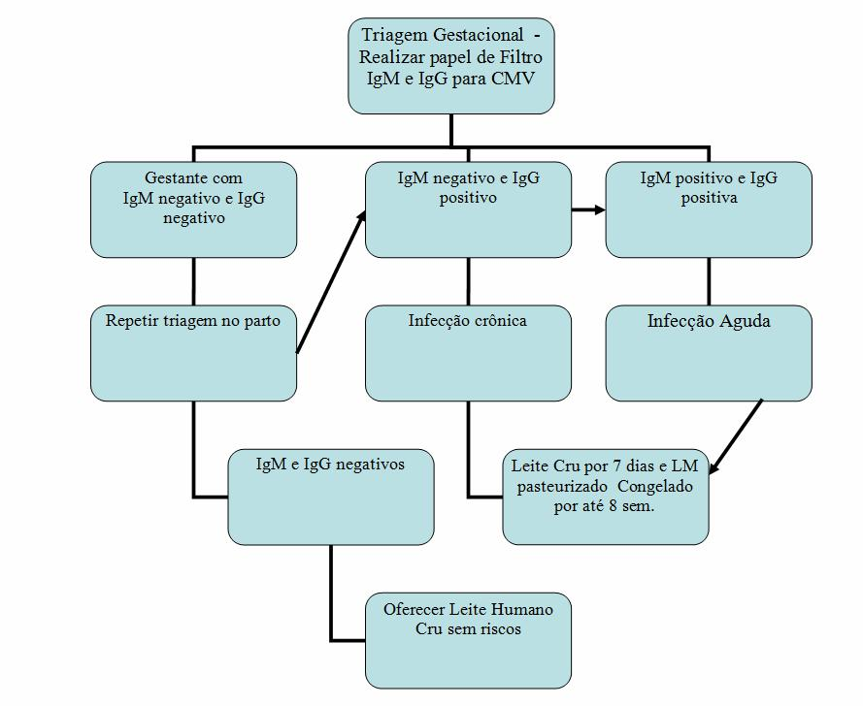
Manejo do Uso de Leite Humano em prematuros menores 28 semanas diante do risco do CMV

Slide 51
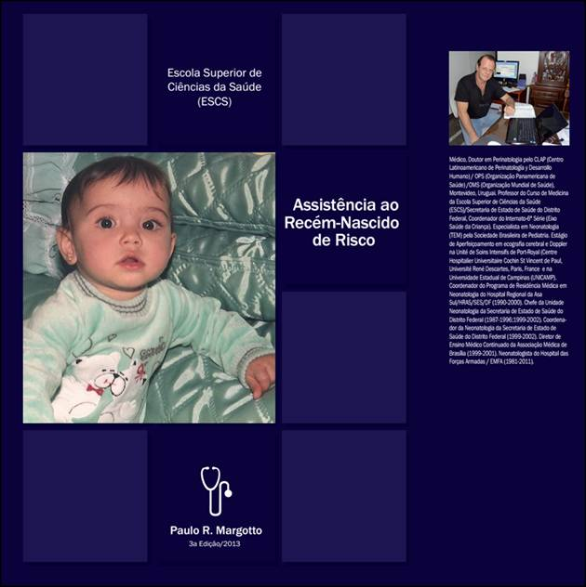
REFERÊNCIAS
Atenção à Saúde do Recém-Nascido: Guia para os Profissionais de Saúde. Conteúdo: v. 2. Intervenções comuns, icterícia e infecções. Infecção pelo Citomegalovírus – Brasília : Ministério da Saúde, 2011.
Porto CL: Citomegalovirose .In. Margotto PR. Assistência ao Recém-Nascido de Risco, ESCS, Brasília, 2013, pg.3ª Edição, 482-487.
Link Para Download:
https://drive.google.com/open?id=0B5b9fOW0rJ3SRkRpUFMwVUxJZjA
Baixe para o seu Smartphone!

Slide 52
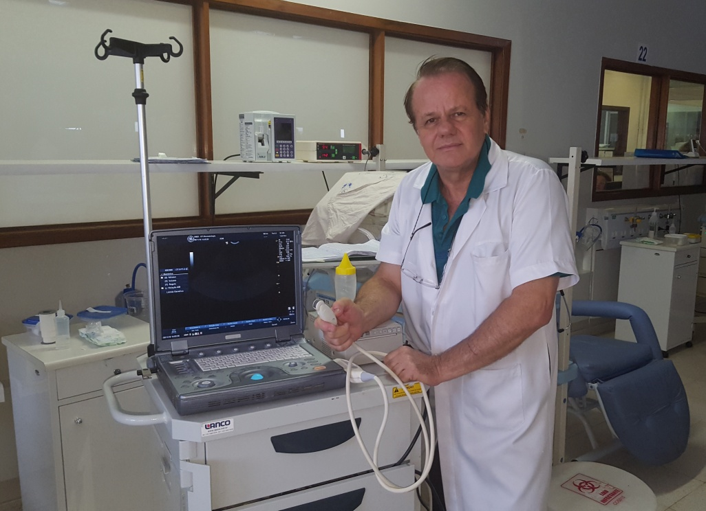
Nota do Editor o site www.paulomargoto.com.br. Consultem também! Aqui e Agora! Estudando Juntos!
Colite pelo citomegalovírus
Uso da colostroterapia e leite fresco
Aspectos ultrassonográficos da citomegalovirose

Slide 53
Sessão de Anatomia Clínica: Colite por citomegalovírus Autor(es): Ana Carolina Lopes Rabelo, Marta Davi Rocha de Moura, Melissa Iole Da Cás Vita
Trata-se de uma criança com 1m3dias, 35sem5dias, 2420g, sem avaliação de estatura e perímetro cefálico, portadora de cardiopatia congênita e suspeita de Síndrome de Down; foi transferida a Unidade Neonatal do HMIB para avaliação da Cirurgia Pediátrica com história de dismotilidade gástrica, dificuldade de progressão da dieta e distensão abdominal. Estudo contrastado do trânsito intestinal, com 24 horas, mostrou grande distensão de alça intestinal, sem contraste no reto. O paciente foi submetido à laparotomia exploradora que evidenciou distensão difusa do cólon, sendo confeccionada ileostomia com fístula mucosa e colhidos fragmentos d cólon em diversos segmentos para pesquisa de aganlionose. A criança apresentou agravamento do quadro clínico após a acesso venoso (subclávia), vindo a óbito. Na autópsia, o exame microscópio do cólon evidenciou colite por CMV. A avaliação do perímetro cefálico (30 cm) mostrou microcefalia. Na discussão, os estudos sugerem que a infecção pelo CMV do cólon pode, em alguns pacientes, ser a base para desordens de motilidade do cólon que foram anteriormente classificados como hipoganglionose e ganglionose segmentar e que uma base viral para doença de Hirschsprung continua a ser uma consideração. Assim, durante o período neonatal e infância, a infecção pelo CMV pode induzir hipoganglionose adquirida levando a dismotilidade sugestiva de doença de Hirschsprung. O CMV pode inclusive levar à íleo meconial fetal e perfuração ileal na infância. A colite deve ser adicionada como manifestação gastrintestinal da infecção pelo CMV, principalmente se obstrução intestinal, podendo coexistir com uma pseudodoença de Hirschsprung.Uma estenose inflamatória do intestino grosso no neonato sem história de enterocolite necrosante deve ser exaustivamente investigada para a infecção pelo CMV. Discutimos também: devido a esta importante infecção perinatal crônica com potencial de tratamento, a gigantesca dificuldade em diagnosticá-la em nosso meio, por quê não incluí-la no teste do pezinho a exemplo da toxoplasmose? A cada ano estima-se o nascimento de 40.000 crianças com infecção congênita pelo CMV, sendo a maioria sem sinais clínicos, mas 15% tem perda auditiva (com o diagnóstico precoce poderíamos auxiliar estas crianças melhorando a terapia da fala!); o papel do CMV na displasia broncopulmonar requer mais estudos, apesar do risco independente relatado por Kelly et al em 1995 (odds ratio de 1,3 com IC a 95% de 1,19-1,50).

Slide 54
Protocolo para o uso do leite humano (fresco) nos prematuros extremos (<28 semanas) | Paulo R. Margotto, Marta Rocha Moura Liú, Campello, Felipe T. de M. Freitas,Carla Pacheco de Brito, Miriam Oliveira dos Santos, Eliana Bicudo, André Albernaz Ferreira, Fernanda Sena, Jorge Antônio Chamon Júnior,Ana Célia dos Santos Brito
As taxas de soropositividade materna para o CMV podem variar de 51,6% a 100% e, mais de 96% dessas gestantes, podem ter reativação viral durante a lactação com CMV transmitido no leite materno. O estudo nacional (Martins-Celini FB) submetido à publicação, em bebê abaixo de 30 semanas, mostrou um percentual de recém-nascidos (RN) infectados de mães CMV+ de 15,3% (estimadamente com 50 dias ou 36 semanas de idade pós-concepção) com maior risco nos RN de menor idade gestacional (2,32 vezes entre 23-26 semanas com IC de 1,01-5,34, sendo 8 vezes mais nos RN entre 23-24 semanas versos os RN de 29-30 semanas) e proporcional à carga viral do leite materno (2 vezes a cada aumento de 1 unidade na carga viral).A retinopatia da prematuridade (estágio 2-3) ocorreu 2,51 vezes mais (IC de 1,07-5,9) nas crianças CMV+. Já o estudo de Jim WT mostrou em 14 RN infectados versos 41 não infectados <1500g e ≤35 semanas não haver efeitos adversos importantes nos desfechos clínicos, antropométricos, neurológicos e auditivos até os 24 meses de idade. Os autores recomendam a realização e grandes estudos de coorte prospectivos, bem controlados e a longo prazo, necessários para aprofundar as questões relacionadas ao CMV pelo leite humano. Segundo a Academia Americana de Pediatria (AAP-2012), o valor de alimentação rotineira de leite humano (fresco) de mães soropositivas (CMV) a pré-termo supera os riscos de doença clínica, especialmente porque não tem sido relatadas anormalidades no neurodesenvolvimento. Nos links abordamos vários outros estudos. Segundo Hamprecht K (2017), o derramamento do DNA viral e virolactia podem ser detectados já no colostro e terminam normalmente após cerca de 3 meses após o nascimento. No entanto o início da excreção viral pode começar com baixa carga viral (<1000 Cópias / mL) e baixa infectividade (sem núcleos de fibroblastos infectados detectáveis em microcultura a curto prazo) dentro de 10 dias pós-parto. Segundo Hayashi S et al(2011), a reativação do CMV durante a lactação independe da idade gestacional e começa de 1 a 2 semanas pós-parto e termina antes de 10 semanas pós-parto.

Slide 55
Assim, segundo Yoo HS et al(2015), a alimentação com colostro pode não ser bastante infecciosa, independentemente do congelamento–descongelamento ou pasteurização, no entanto,nos pre-termos extremos, proceder a pasteurização do leite humano a partir da segunda semana por 8 semanas. Como prevenir esta transmissão: pasteurização elimina o vírus (no entanto afeta negativamente a qualidade do leite pela destruição parcial de imunocomponentes e perda parcial da atividade bactericida), congelamento-descongelamento (diminui significativamente a transmissão), aquecimento no microonda por 30 segundos elimina o virus (mas não se sabe os efeitos sobre as propriedade do leite humano). Há um ensaio randomizado multicêntrico (5 UTI nos EUA) com uma amostra de 498 RN <1250g) em andamento, avaliando o uso de leite fresco versos água estéril no orofaringe para a avaliação da sepse tardia, com término previsto para o final de 2018 (Rodrigues NA,2017) e segundo informações obtidas diretamente com os autores, estão também avaliando a transmissão do CMV. Juntamente com colegas experts sobre o tema da SES/DF estamos elaborando um Protocolo do Uso do Leite Cru para os Pré-termos (principalmente aqueles <28 semanas), com base nas evidências da literatura cercadas de controversas para a nossa população de gestante assistidas nas quais não se dispõe efetivamente na expressiva maioria de avaliação sorológica e PCR-CMV na urina e saliva. Priorizar o leite fresco,segundo a AAP, incluindo de mães soropositivas para o CMV para o pré-termo supera os risco de doença clínica pelo CMV, mas estamos cientes que estes RN devam ter acesso ao PCR na urina ou saliva para avaliar quadros de sepse-like e que para este pré-termos extremos, a partir da segunda semana, a pasteurização do leite por 8 semanas, no entanto, mantendo a colostroterapia (primeiros 7 dias de vida).

Slide 56
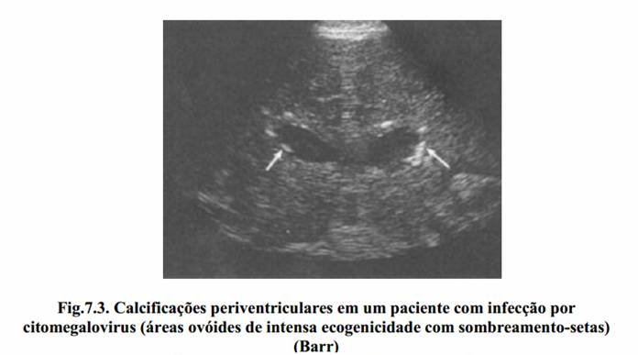
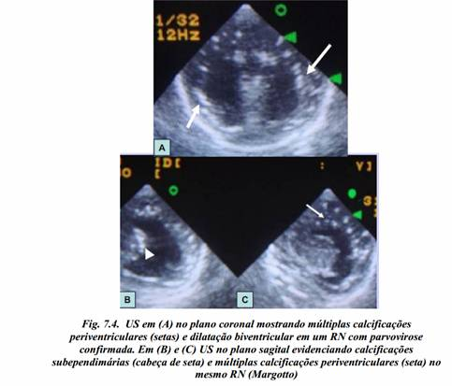
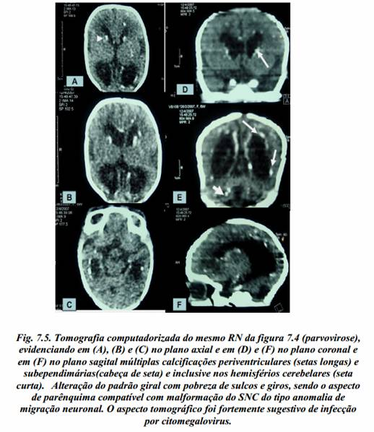
Neurossonografia Neonatal (Capítulo VII): Infecções/Macrocrania Autor(es): Paulo R. Margotto
A infecção pelo citomegalovirus (CMV) produz um processo inflamatório necrosante com predileção para a matriz germinativa subependimal, além de atividade teratogênica, com manifestações de distúrbios da migração neuronal (polimicrogiria). Pode também ocasionar periventriculite, com aspecto ultrassonográfico que lembra hemorragia intraventricular
Diagnóstico diferencial com
Parvovirose
Consultem Neurossonografia
Neonatal!

Slide 57
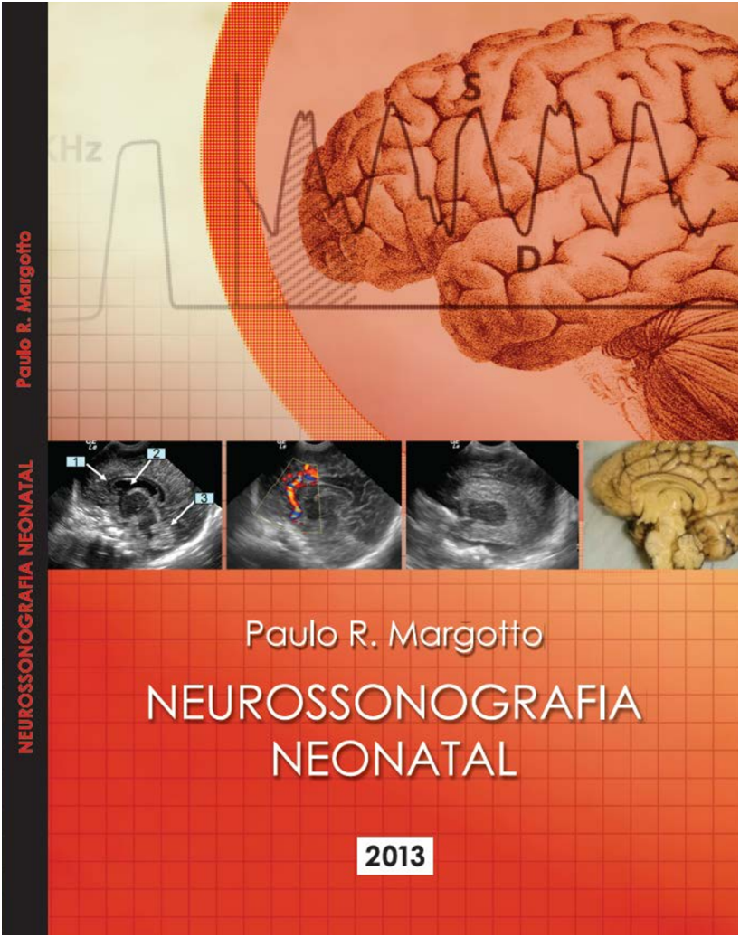
Link para Download:
https://drive.google.com/open?id=0B5b9fOW0rJ3Sa0pSeFQ3YmVsOU0
Baixe para o seu Smartphone!

Slide 58
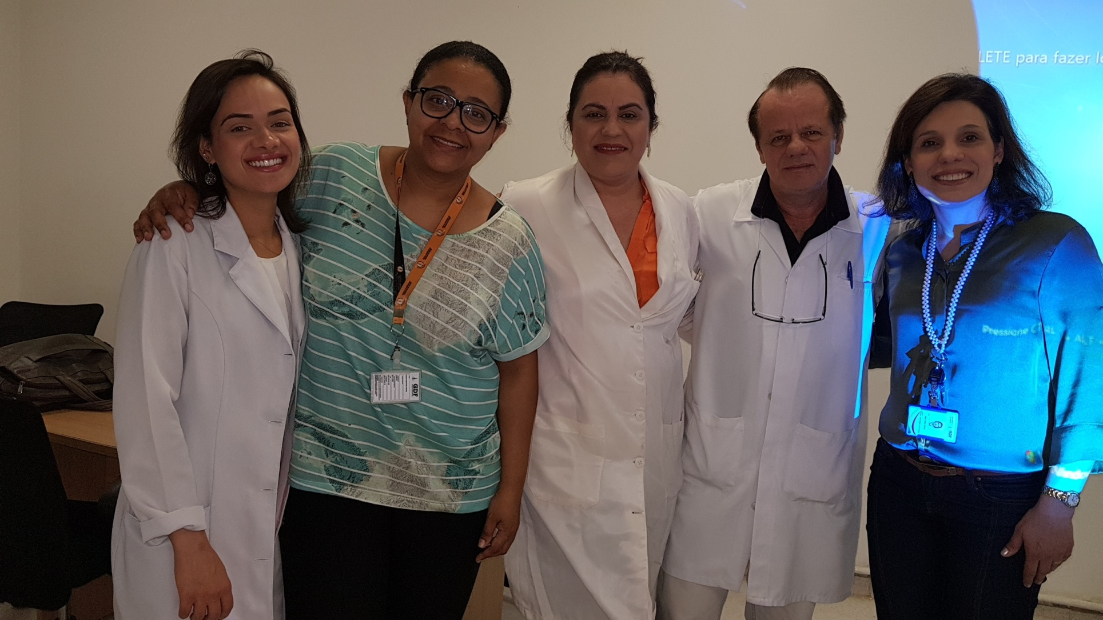
OBRIGADO!
Drs. Lara Ramos Pereira, Marta DR de Moura, Sandra Lins, Paulo R. Margotto e Melissa Iole Da Cás Vita

